Slide 1
Исследования Р.Михельса как основа теории элит 20-го века.
Подготовил: К. Константинов, группа 17-М

Slide 2
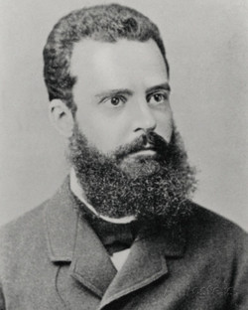
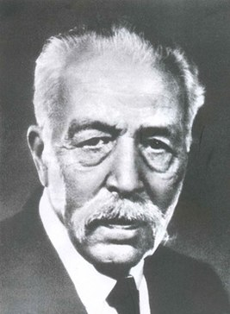
В. Парето: принцип циркуляции элит, пирамидальная структура общества
Г. Моска: деление общества на «управляемый» и управляющий, «политический» класс

Slide 3
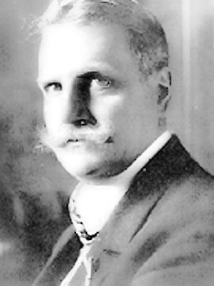
Родился в Кёльне, Германия, в 1976г.
Получил образование в университете Мюнхена. Помимо этого, учился в Германии, Франции, Италии.
Придерживался левых политических взглядов, был участником соц.-дем. Организаций
С 1907 г. преподавал в Турине, Италия.

Slide 4
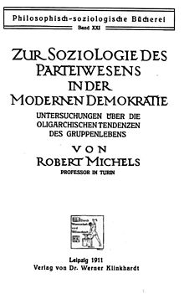
«Социология политической партии в условиях современной демократии» - основной труд, изданный в 1911 году, однако переизданный в 1925 и 1970гг. В нём впервые изложен «Железный закон олигархии»

Slide 5
«Прямое господство масс технически невозможно»
Демократическое управление невозможно в сколько-нибудь крупных сообществах индивидов.

Slide 6
Объективная необходимость лидерства
Стремление лидеров реализовать собственные интересы
Доверие масс к лидерам, пассивность масс

Slide 7
«Сами вожди, когда их упрекают в недемократическом поведении, ссылаются на волю масс, которая терпит их, т.е. на качества своих избирателей и себя как избранных.»

Slide 9
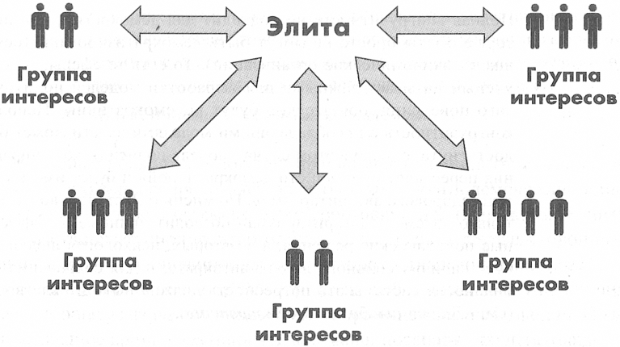
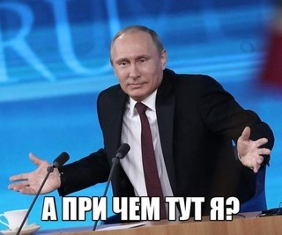
Говоря о критике теории:
Будучи сколь угодно замкнутой и кастовой сама по себе, олигархия не является самостоятельным и самодостаточным типом власти, поскольку не обладает суверенитетом. Меньшинство оно всегда при ком-то.

Slide 10
Спасибо за внимание!

